Slide 1
1
Ingeniería de software II
Gestión De Proyectos
2020
Notes:
1

Slide 2
¿Qué es un proyecto ?
Un proyecto es un esfuerzo temporal que se lleva a cabo para crear un producto, servicio o resultado único.
Características
Temporal
Tiene un comienzo y fin definido.
Resultado
Productos, servicios o resultados únicos
Elaboración gradual
Desarrollar en pasos e ir aumentando mediante incrementos
2
2020

Slide 3
Las 4 P de la Gestión de Proyecto de Software
Personal (RRHH)
Es el elemento más importante.
Producto
El producto de software es intangible. A veces es difícil ver el progreso del proyecto
Proceso
Un proceso de software proporciona el marco de trabajo desde el cual se puede establecer un plan detallado para el desarrollo del software
Proyecto
Los proyectos deben ser planeados y controlados para manejar su complejidad
3
2020
Pressman Cap. 3

Slide 4
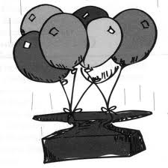
Manifestación de una mala gestión de proyectos
Incumplimiento de plazos
Incremento de los costos
Entrega de productos de mala calidad
4
Perjuicio económico
2020

Slide 5
Elementos clave de la gestión de proyectos
Métricas
Estimaciones
Calendario temporal
Organización del personal
Análisis de riesgos
Seguimiento y control
5
PLANIFICACION
La gestión de proyectos cubre todo el proceso de desarrollo
2020

Slide 6
6
Ingeniería de software II
Planificación
2020
Notes:
6

Slide 7
Planificación
La planificación especifica:
qué debe hacerse,
con qué recursos
y en qué orden;
Establece una secuencia operativa.
7
2020

Slide 8
Planificación organizativa
El personal que trabaja en una organización de software es el activo más grande, representa el capital intelectual.
Una mala administración del personal es uno de los factores principales para el fracaso de los proyectos
8
2020

Slide 9
Planificación organizativa
Participantes
Gerentes ejecutivos
Definen los temas empresariales
Gerentes de proyecto
Planifican, motivan, organizan y controla a los profesionales
Profesionales
Aportan habilidades técnicas
Clientes
Especifican los requerimientos
Usuarios finales
Interactúan con el software
9
Ingenieria de Software II
2018
Ian Sommerville Cap. 25 - Pressman Cap. 3

Slide 10
Lideres de equipo
El Equipo de software debe organizarse de manera que maximice las habilidades y capacidades de cada persona. →
Lider – Caracteristicas:
Modelo MOI de Liderazgo
Motivación al personal
Organización del equipo
Incentivación de Ideas e Innovación.
Rasgo de un líder eficaz
Resolución de problemas
Identidad administrativa
Logro
Influencia y construcción del equipo
10
Ingenieria de Software II
2018

Slide 11

El equipo de software
Factores a considerar cuando se planea una estructura de equipo
Dificultad de problema a resolver
Tamaño de programa resultante
Tiempo que el equipo permanecerá unido
Grado en que puede dividirse en módulos el problema a resolver
Calidad y confiabilidad requerida por el sistema a construir
Rigidez de la fecha de entrega
Grado de sociabilidad requerido en para el proyecto
11
2020

Slide 12
El equipo de software
Comunicación Grupal
Las comunicaciones en un grupo se ven influenciadas por factores como: status de los miembros del grupo, tamaño del grupo, composición de hombres y mujeres, personalidades y canales de comunicación disponible.
Los programadores pueden mejorar la productividad si cuentan con un entorno de trabajo provisto con recursos necesarios y áreas de comunicación adecuadas.
12
2020
Ian Sommerville Cap. 25

Slide 13
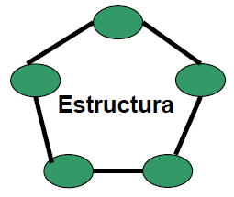
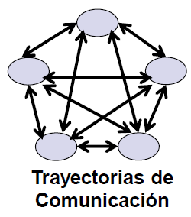
Planificación organizativa
13
Hay tres organigramas de equipos genéricos :
Descentralizado democrático (DD).
no tiene un jefe permanente.
Se nombran coordinadores de tareas a corto plazo.
Las decisiones se toman por consenso.
La comunicación entre los miembros del equipo es horizontal.
13
2020

Slide 14
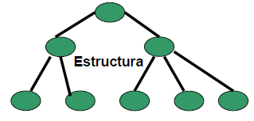
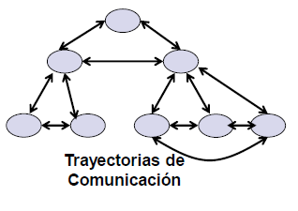
Planificación organizativa
14
Descentralizado controlado (DC).
Tiene un jefe definido que coordina tareas
específicas y jefes secundarios para subtareas.
La resolución de problemas es una actividad del grupo,
pero la implementación de soluciones se reparte
entre subgrupos. La comunicación entre los miembros es horizontal y vertical .
14
2020
Pressman Cap. 3

Slide 15
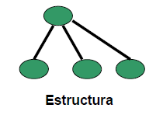
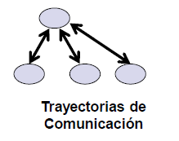
Planificación organizativa
15
Centralizado controlado (CC).
El jefe del equipo se encarga de la resolución
de problemas a alto nivel y la coordinación interna del equipo.
La comunicación entre el jefe y los miembros del equipo es vertical.
15
2020
Pressman Cap. 3

Slide 16
Planificación organizativa
16
Sugerencias
Una estructura centralizada (CC):
tareas rápidas,
maneja problemas sencillos.
Los equipos descentralizados
más probabilidades de éxito en la resolución de problemas complejos.
La estructura DD
mejor para problemas difíciles.
16
2020
Pressman Cap. 3

Slide 17
Planificación organizativa
17
Sugerencias
los proyectos muy grandes son mejor dirigidos por equipos con estructura CC o DC, donde se pueden formar fácilmente subgrupos.
El tiempo de convivencia afecta a la moral del equipo.
Los equipos tipo DD son mejores para equipos que permanecerán juntos durante mucho tiempo.
17
2020

